Slide 1
지구의 나이 45억 6천만년의 진화과정
(이 도표는 MIT공대 헤이즌 박사의 저서 지구이야기와 기타 최근 여러가지 학술자료를 참고하여 박문호 박사님이 이번 탐사기간에 며칠 동안 고민하면서 만들어 낸 것을 암기하도록 현지 저녁시간에 강의한 내용 )
현생대 Phanerozoic
명왕대,하데스기
시생대archbean
원생대proterozoic
⑩
4500
Chondrite
초기지구
운석충돌
중생대
-트쥐백-
홀로세--현세
Granitoid diff.
대륙지각
고생대
-캄오실데석폐-
신생대
-팔에올마플플-
①45.6
45.5
40.0
35
6600만
250만
25
⑦
19
⑧
10
⑨
5.7
2.5
1.17만
④
시아노
②
Core철
외부-바위
③
volcano
고철질암
현무암
시아노
산소생성
Snow ball earth,
CO2급감
전지구 냉각
빙하기
3 번
CaCO3대침전
⑤
⑥anoxibiologicalworld
황 FeS2
황의 시대
Plate tectonics
BIF형성
백악기-대멸종
공룡.파충류
24 22
지루한
10억년
200
20
빙하기
60
250
350
1000
1500
4000
7.2 6.5 5.8
5.4 3.6 3.4 3.0 2.5 1.7
호모사피엔스
공룡시대
호모하빌리스,
최초인간,도구제작
오스트랄로피테쿠스
BIF정지
Great oxidation event
산소1~2%
Intermediation ocean
성층화
Astradial diff. 소행성분화
Ignous rock evolution
화산활발
Sturtian glacier
폐름기,대멸종,PT/1만년동안, 육지나무,큰동물60%, 바다생물 95%멸종, 배설물축적, O2고갈, 무룹패,혐기세균증식, 유기물분해, CO2,CH4생성, CaCO3, MgCO3, FeCO3침전
마리오 glacier
다세포출현, 산소 21%
초대륙/콜롬비아, 로디니아, 판기아,
개스기이스 glacier
석탄기,양서류
*광물의 종류
숲, 뿌리식물산성물질,암석풍화X10, 생물의 광물화/삼엽충-석회암
캄보디아기, 대멸종KT, 공룡파파충류 대멸종

Slide 2
[암석의 화학 분자식]
①KAl₂(AlSi₃O₁₀)(OH)₂ (백운모) + SiO₂ (마그마)
→Al₂SiO₅ (홍주석,남정석,규선석) + KAlSi₃O₈(정장석) + H₂O
②2KAlSi₃O₈(정장석) +2H₂CO₃ + H₂O (열수)
→Al₂Si₂O₅(OH)₄(고령토) + SiO₂ + 2HCO₃⁻ + 4SiO₂ + 2K⁺
③Al₂Si₂O₅(OH)₄(고령토) + H₂O
→2Al(OH)₃ (보그사이트, 알미늄원석) + 2SiO₂
④Mg₃Si₂O₅(OH)₄ (사문석, serpentime)
→Mg₂SiO₄(dunite, olivine) + MgSiO₃ + 2H₂O
⑤4FeSiO₃ (휘석, pyroxene) + O₂ → 2Fe₂O₃ + 4SiO₂

Slide 3
[지구의 신생대 6가지 단계, 만년]
①팔레오세 paleocene 6600-5600 영장류출현
②에오세 eocene 5600-3390 말,무소,낙타의 선조출현
③올리고세 oligocene 3390-2300
④마이오세 miocene 2300-533
⑤플라이오세 pliocene 533-258
⑥플라이스토세 pleistocene 258-1.17 현대인 출현

Slide 4
[지구의 신생대 구분,만년-지속기간-]
제4기 | 현세 Holocene | 1.2~현재 -12000년- | 현대인의 문명 발전
 | 플라이스토세 Pleistocene | 255~1.2 -253.8만년- | 현대인의 출현, 빙기와 간빙기 주기적 교차,
제3기 | 플라이오세 Pliocene | 533~255 -278만년- | 온난한 시기, 해수면 25m상승,350만~320만년 전부터 급격히 냉각, 북극 빙하, 저층수 온도 0℃로 강하
 | 마이오세 Miocene | 2300~533 -1767만년- | 지각판의 충돌, 조산운동으로 지각변화, 초식성 포유류의 번성
 | 올리고세 Oligocene | 3300~2300 -1000만년- | 신생대최초의 빙하, 해수면 70m강하, 현행포유류,코끼리 출현
 | 에오세 Eocene | 5500~3300 -1200만년- | 한랭화, 히말라야, 알프스, 티베트 고원의 융기로 대기의 이산화탄소 농도 저하, 말, 무소, 낙타의 선조출현, 현화식물 우점
 | 팔레오세 Paleocene | 6500~5500 -1000만년- | 영장류 출현, 평균수온10℃, PETM사건으로 심해저 수온 15℃로 급상승, 저서성 유공충 50% 사멸, 포유류 방사적응

Slide 5

[3가지 패턴의 광합성]
6CO₂ + 12H₂ C₆H₁₂O₆ + 6H₂O
홍색세균
6CO₂ + 12H₂S C₆H₁₂O₆ + 6H₂O + 12S
황세균/황산염세균
6CO₂ + 6 H₂O C₆H₁₂O₆ + 6O₂
시아노박테리아/물분해형광합성

Slide 6
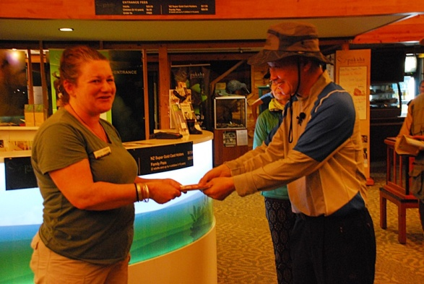
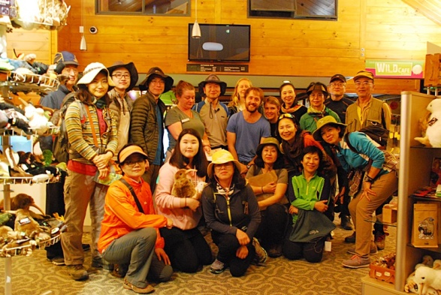

Slide 7
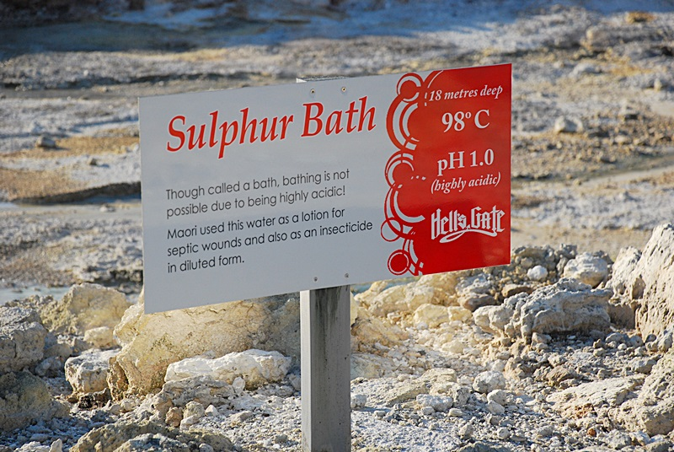
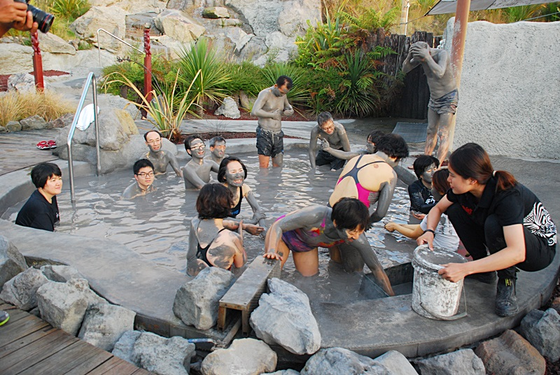
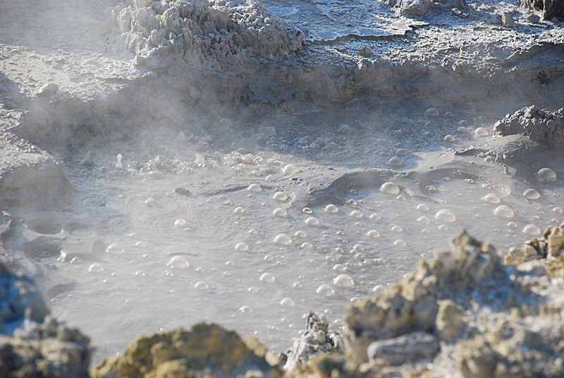

Slide 8
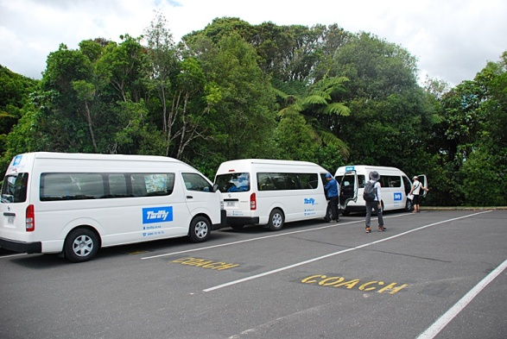
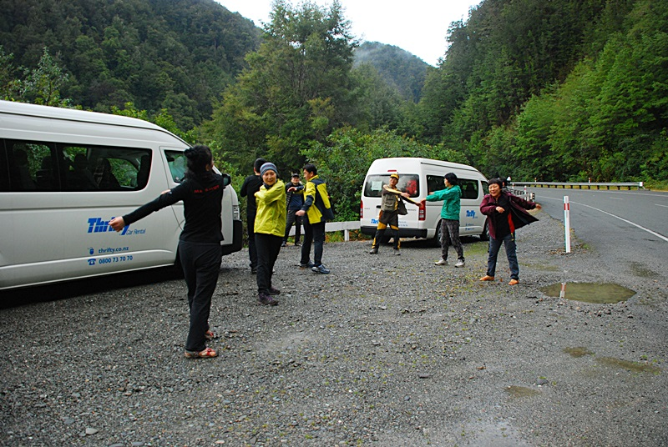

Slide 9
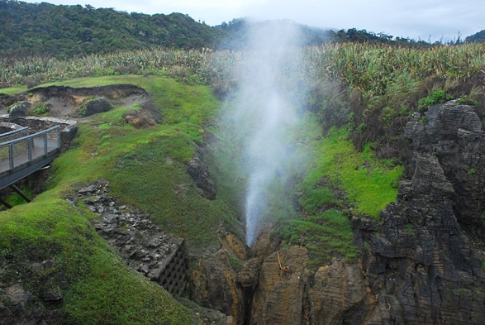
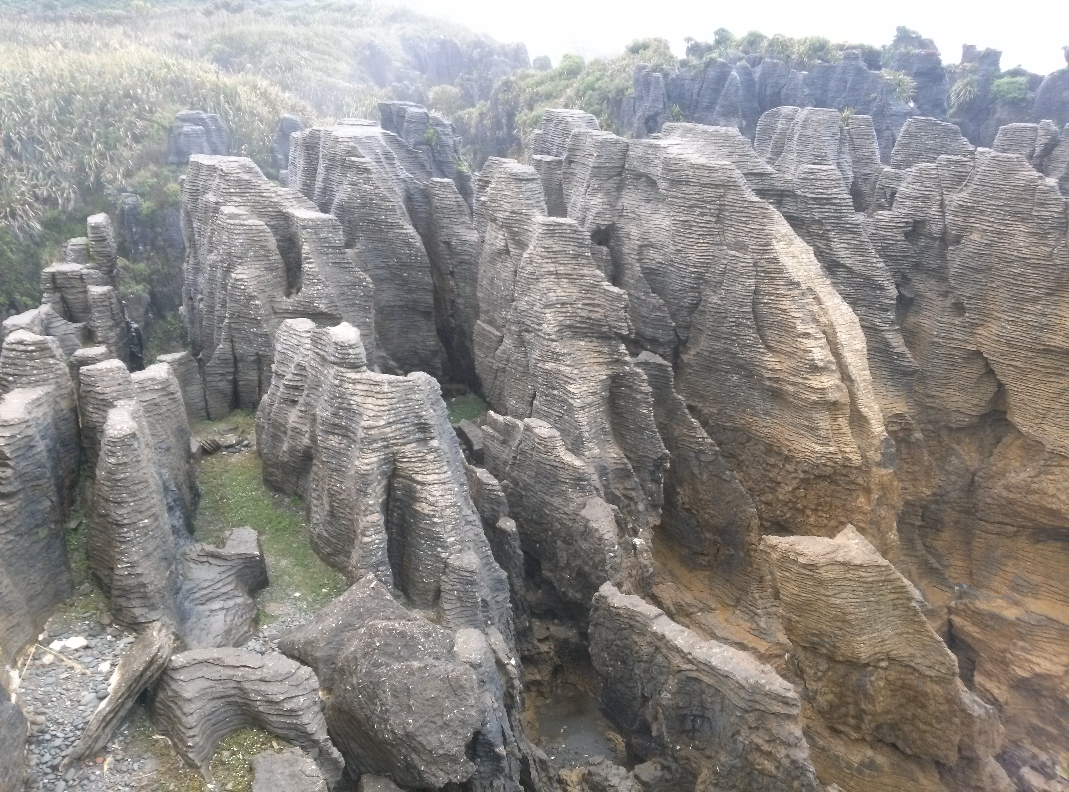

Slide 10
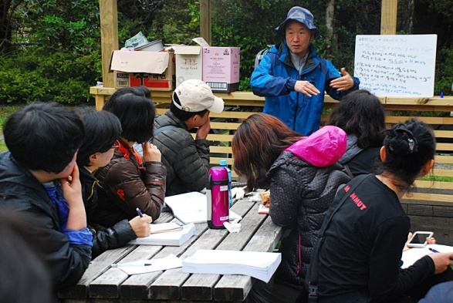
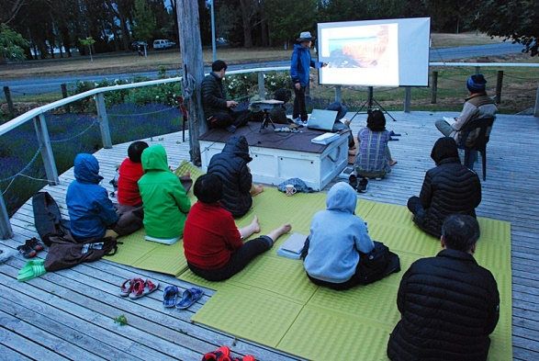

Slide 11
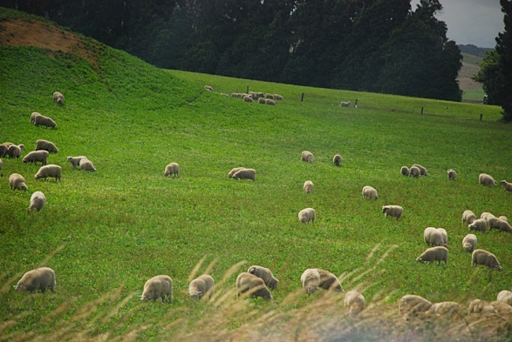
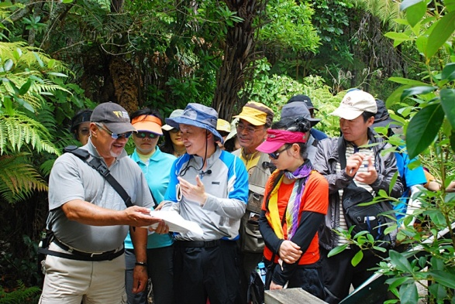

Slide 12
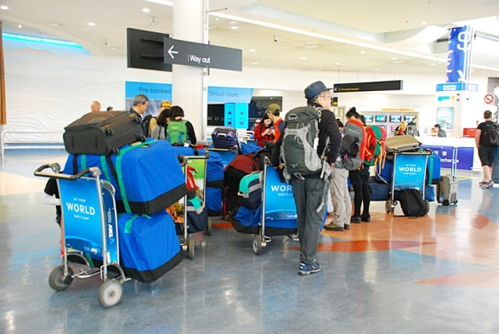

Slide 13
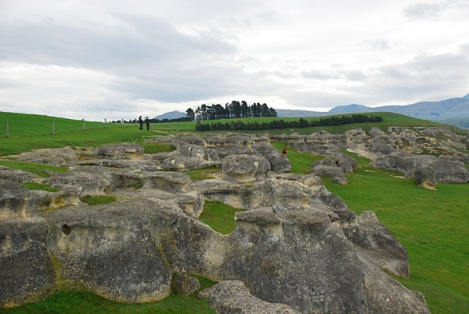

Slide 14
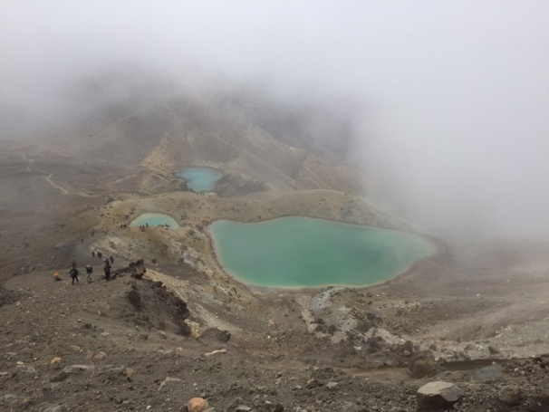
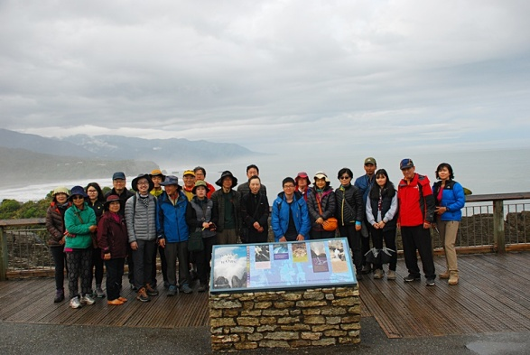

Slide 15
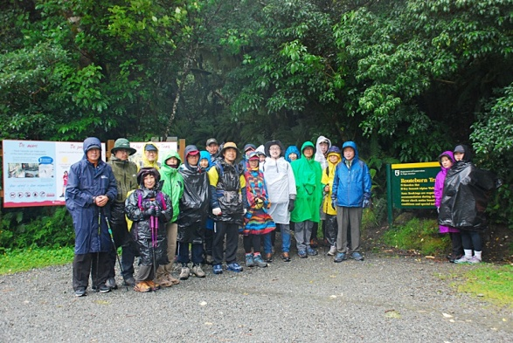
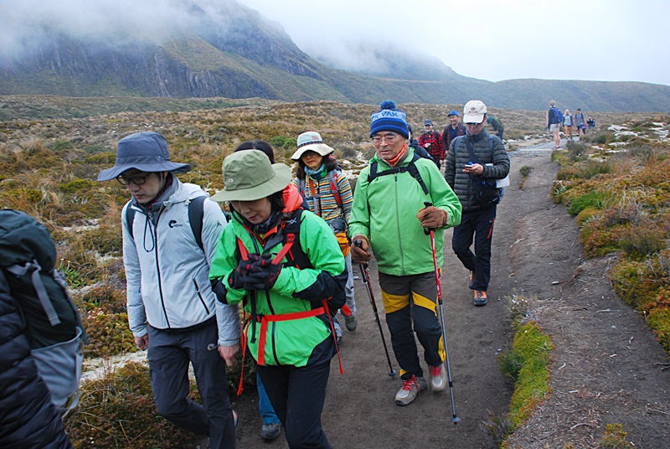

Slide 16
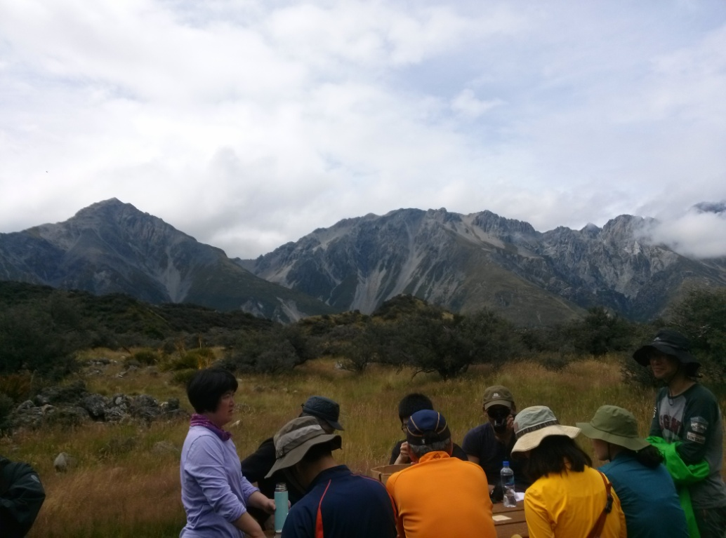
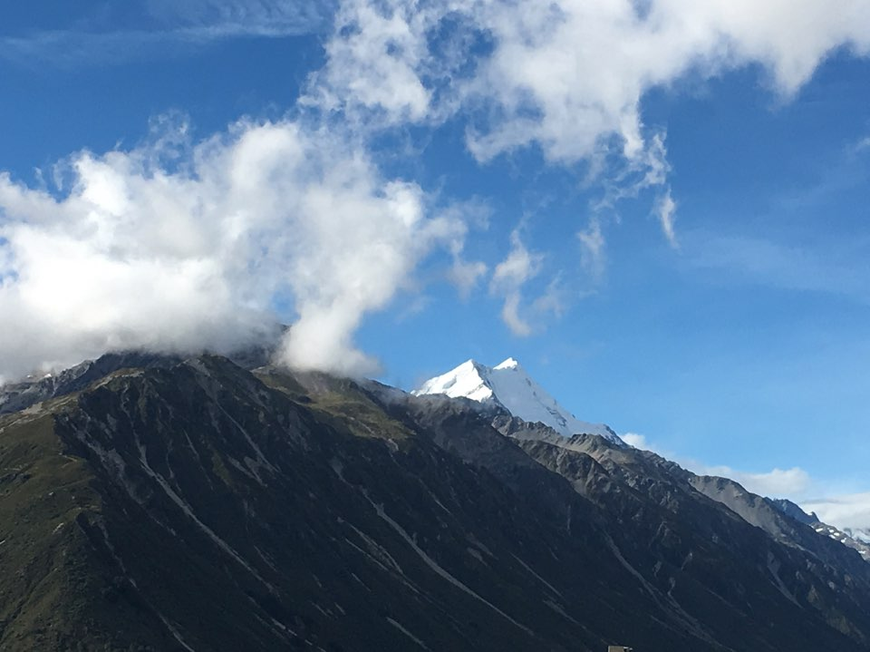

Slide 17
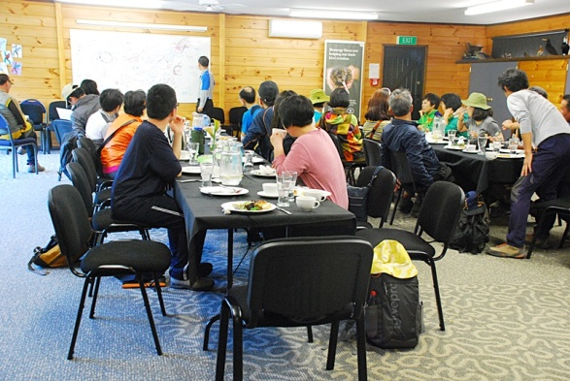
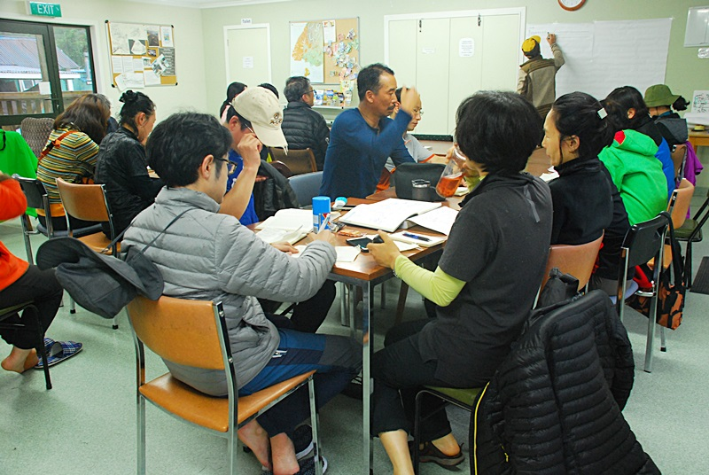

Slide 18
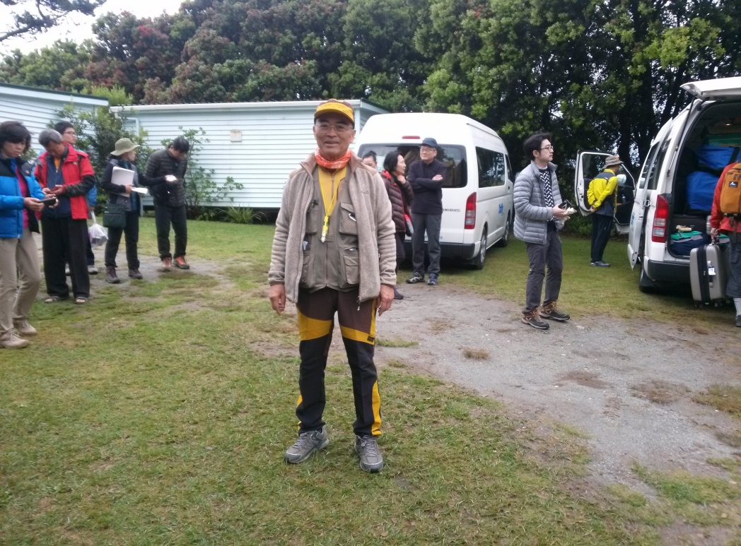
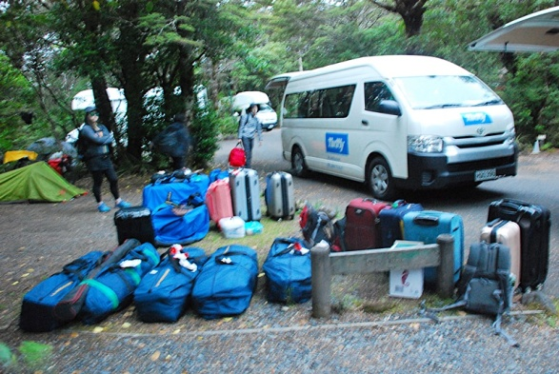

Slide 19
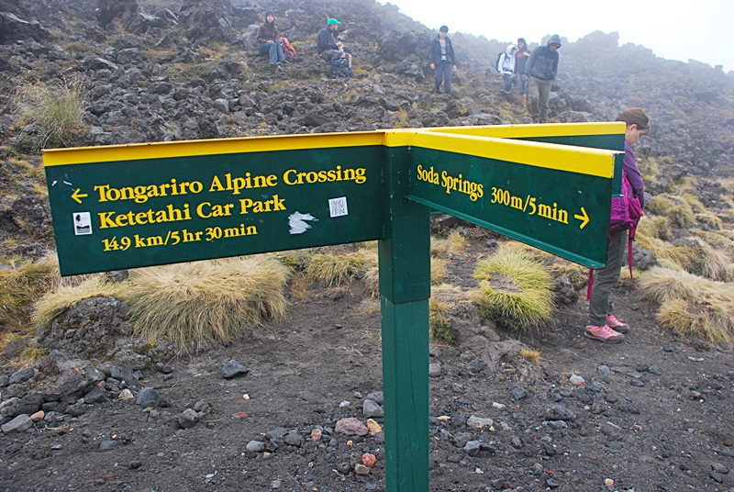

Slide 20
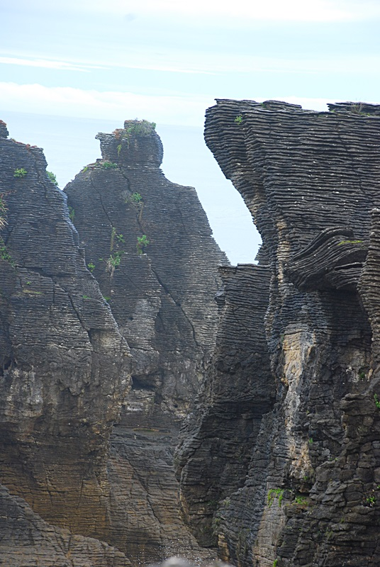


Slide 21
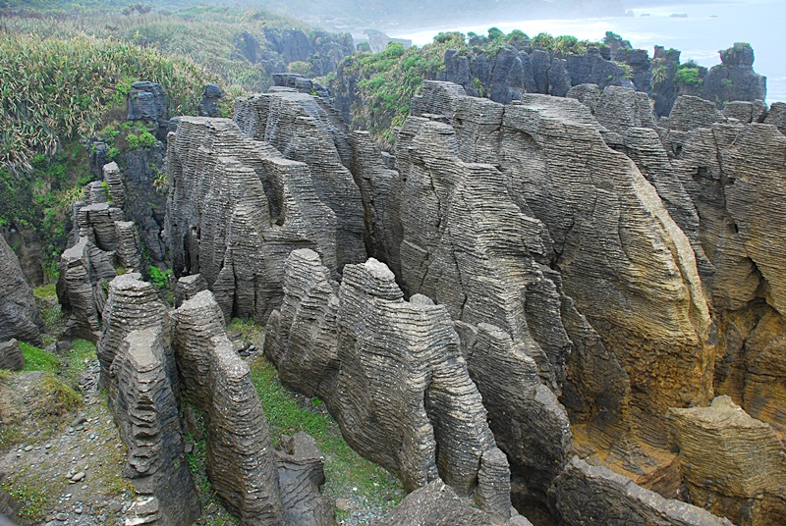

Slide 22
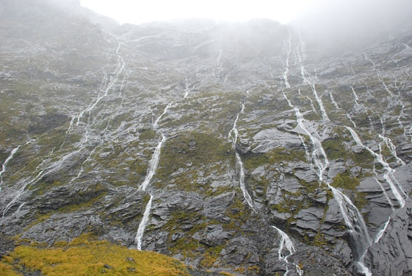
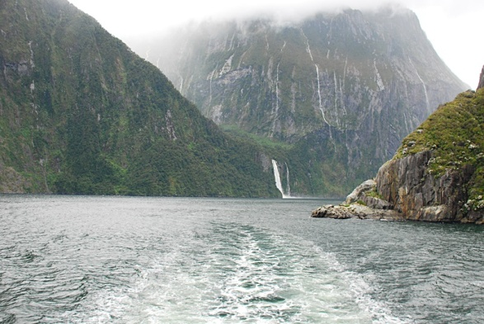
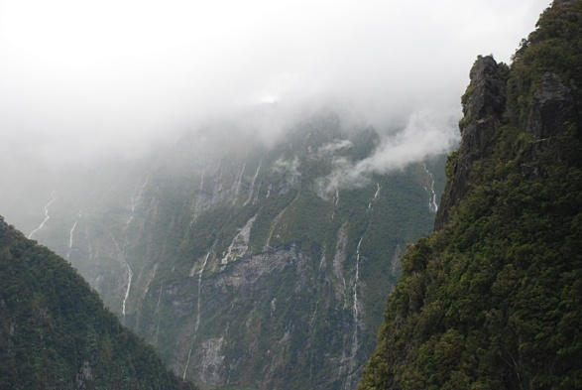
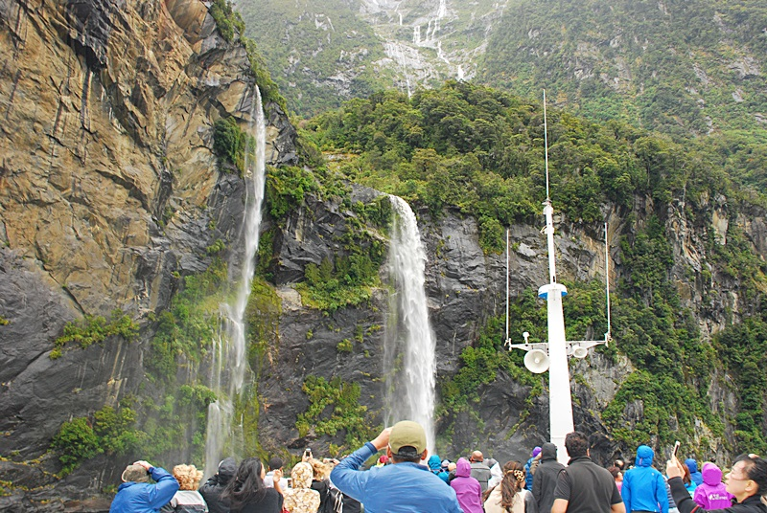
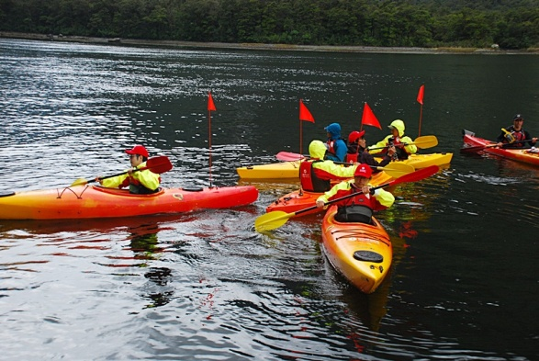
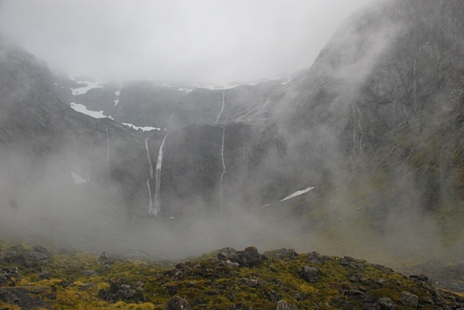
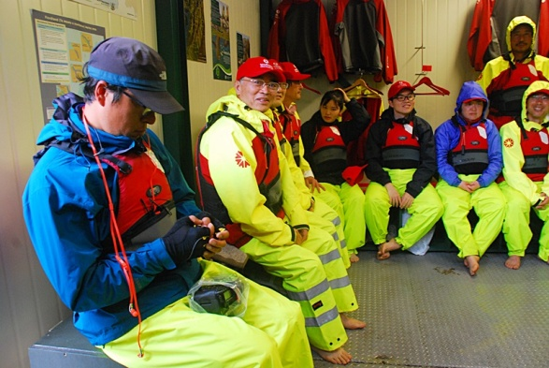
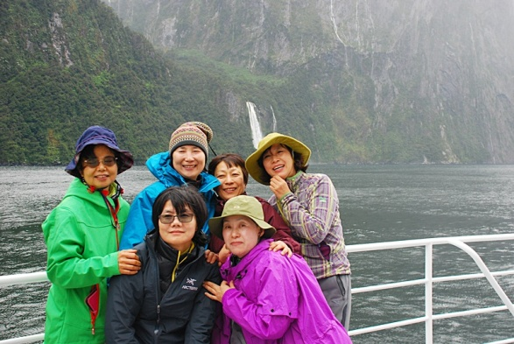

Slide 23
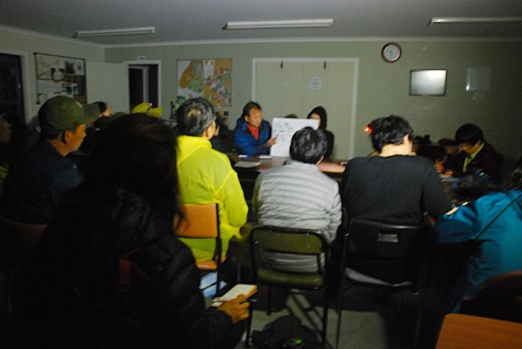

Slide 24
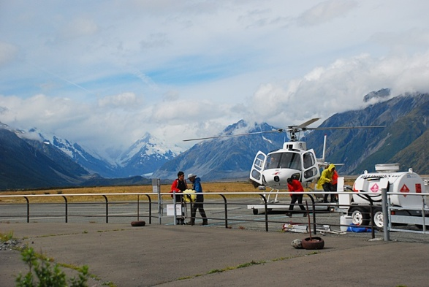
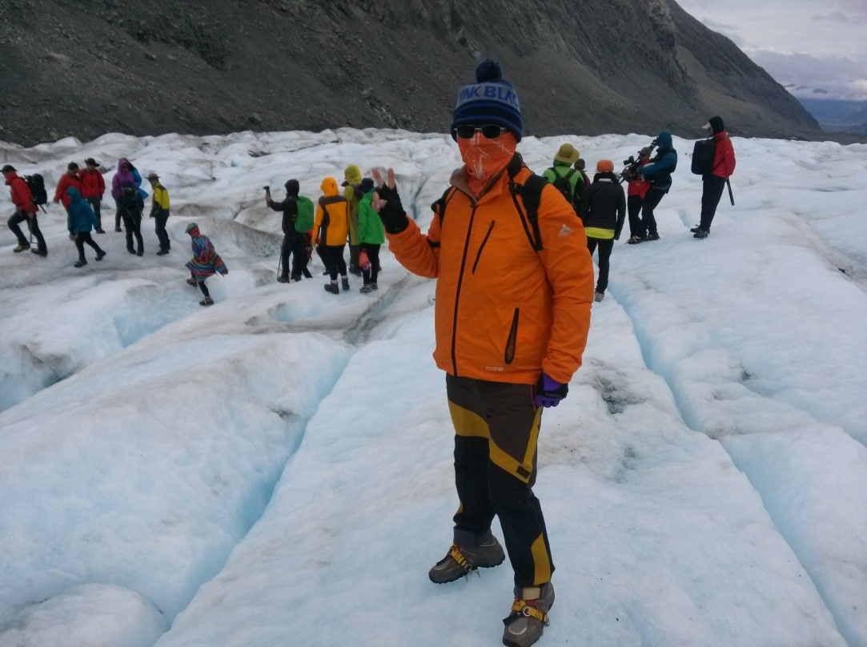

Slide 25
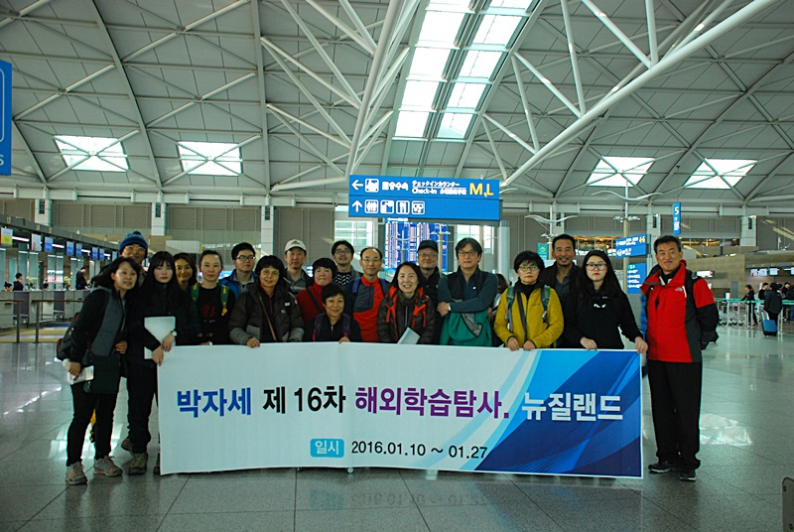


Slide 27
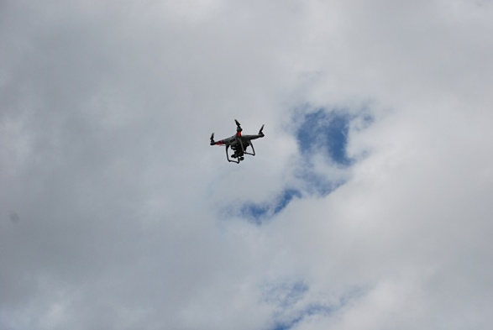

Slide 28


